Slide 2
“Disse o rei a Daniel: Certamente, o vosso Deus é o Deus dos deuses, e o Senhor dos reis, e o revelador de mistérios, pois pudeste revelar este mistério” (Daniel 2:47).
VERSO PARA MEMORIZAR

Slide 3
CITAÇÕES
➙ “Sua visão de Cristo é inimiga da minha. Seu Cristo é amigo de toda a humanidade enquanto o meu fala em parábolas para os cegos. O seu ama o mesmo mundo que o meu odeia, e as suas portas do céu são as minhas portas do inferno.” William Blake
➙ “Deus não é o que você imagina ou o que você acha que entende. Se você entende que você falhou.” Santo Agostinho

Slide 4
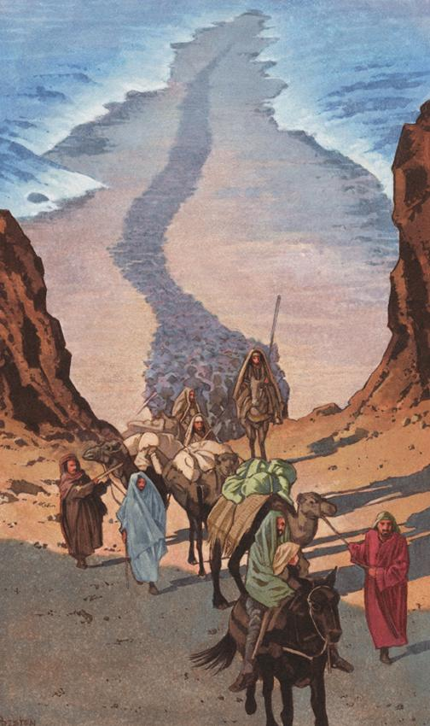
A história do povo de Israel transcorreu em um tempo e lugar muito distantes dos últimos dias. Porém, os traços e características deles ainda podem servir de exemplo para nós, pessoas que não apenas vivem no tempo do fim, mas que são chamadas a testemunhar de Deus a um mundo que, como os pagãos da corte babilônica, não O conhece. O que podemos aprender com suas histórias?

Slide 5
Perguntas para refletir (e discutir)
➙ Por que temos colocado tanta ênfase nos últimos tempos? ➙ Como você se relaciona com o tempo de angústia?
➙ Como fazemos para ter nossos nomes escritos no livro do vida?
➙ Qual é a base da decisão de Deus sobre “quem faz”?
➙ Quem ou o que está sendo vindicando aqui?
➙ E quanto a essas profecias relacionados ao “dia”?
➙ Qual é a ciência que aumentará e por quê?
➙ Qual é a mensagem fundamental do livro de Daniel?

Slide 6
Resumo bíblico
➙ Lucas 16:10 nos lembra que aqueles que foram fiéis no pouco também serão fiéis no muito e vice-versa.
➙ Daniel 1 e 2 nos conta a história de Daniel na Babilônia e sua interpretação do sonho do rei Nabucodonosor.
➙ Apocalipse 13: 11-15 relata as atividades da segunda besta.
➙ Daniel 3: 1-6; e 13 a 18 são parte da história da estátua de ouro de Nabucodonosor.
➙ Jesus diz a Nicodemos em João 3: 7 “Você deve nascer de novo”.

Slide 7
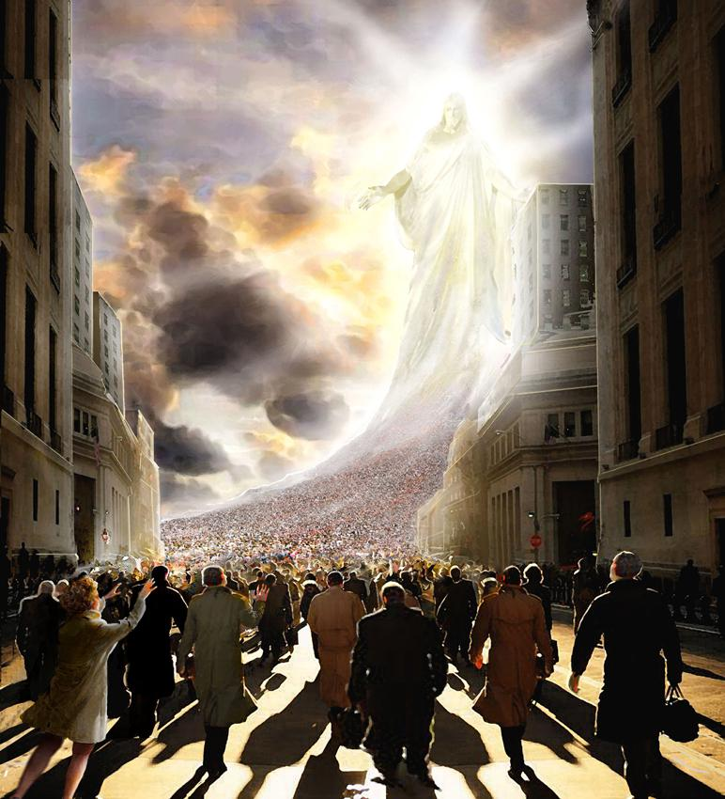
O tempo do fim é muitas vezes um assunto de muita controvérsia. Para alguns, é um momento para ser temido, pois haverá dificuldades nunca vistas anteriormente. Para outros, é simplesmente a porta de entrada para a eternidade.

Slide 8
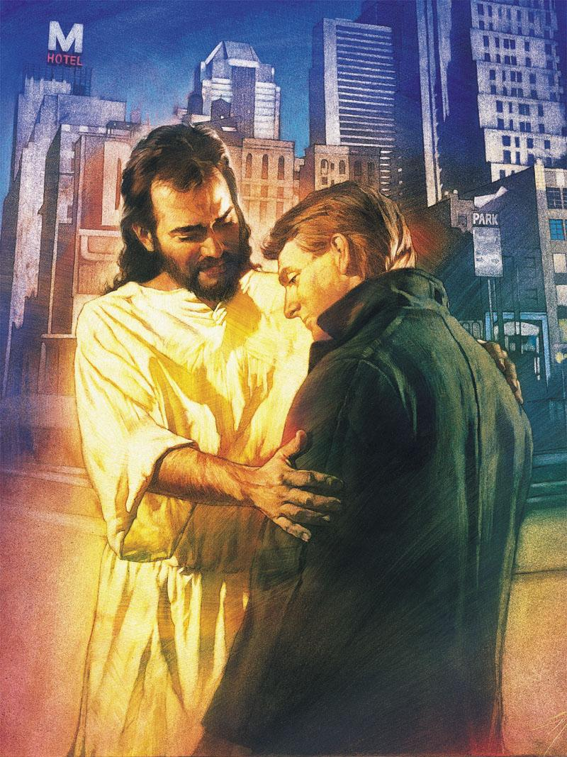
Para outros ainda, é hora de testar seus personagens. E mesmo para os outros, é o momento da vindicação de Deus e o começo do encontro com Deus, nosso melhor Amigo em comum. Tudo depende de como você o vê; mais importante, quem você acha que Deus é realmente e o que Ele trará no tempo do fim.

Slide 9
A ênfase está na dificuldade desse momento ou na oportunidades de estarmos mais próximos de Cristo?
Ou talvez o objetivo real seja entender mais as profecias relacionadas a esse “dia”? Ou o melhor conselho é dado no final do livro de Daniel?:
“Quanto a você, siga o seu caminho até o fim. Você descansará, e então, no final dos dias, você se levantará para receber a herança que lhe cabe”. Daniel 12:13
──────⊱◈◈◈⊰──────

Slide 10
Esclarecendo
➙ É muito fácil ficar tão absorvido com todos os detalhes fascinantes da profecia que perdemos a mensagem geral do livro de Daniel.
➙ Desde o começo, quando era jovem, Daniel queria falar bem de seu amoroso Senhor, para representá-lo corretamente.
➙ E durante toda a sua vida, Daniel continuou a fazer isso, mesmo em circunstâncias muito difíceis e com reis que ficavam impressionados apenas com sinais de poder e majestade.

Slide 11
Esclarecendo
➙ A preocupação de Daniel com a reputação de Deus é admirável, especialmente porque se refletia nas circunstâncias de seu povo escolhido.
➙ No entanto, há mais do que isso mesmo essa preocupação.
➙ Porque em todos os conselhos e idéias que Daniel recebe, a mensagem principal é que Deus está trabalhando nas questões da grande controvérsia.

Slide 12
──────⊱◈◈◈⊰──────
Ele responde às questões e desafios, e
finalmente assegura que aqueles que confiam
Nele e O amam, fazem parte da vindicação da
verdade e do que é certo.
──────⊱◈◈◈⊰──────
É por isso que o tempo do fim é tão importante. É a conclusão de tudo que Deus tem trabalhado. Como Emil Brunner
escreveu sobre o segundo advento:

Slide 13
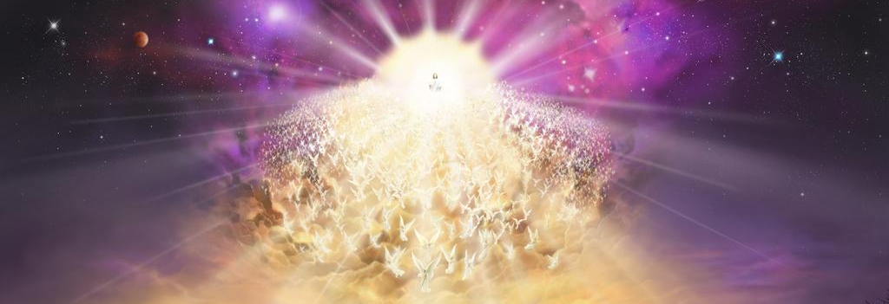
Uma fé em Cristo sem esperança do Seu breve retorno é como uma escada que não leva a
parte alguma, que termina no vazio.

Slide 14
Daniel pergunta: (12:8 NVI)
“qual será o resultado de tudo isto?”
➙ Essa é a pergunta certa - para que serve tudo isso, por que está acontecendo e qual é a conclusão desse evento?
➙ A conclusão final é o veredito sobre Deus e sua confiabilidade dos seres inteligentes criados em todo o universo.
De que lado estaremos?

Slide 15
CITAÇÕES DE ELLEN WHITE

Slide 16
Daniel seguiu seu caminho para apresentar o testemunho, que foi selado até ao tempo do fim, quando a mensagem do primeiro anjo devia ser proclamada ao mundo. Essas são questões de infinita importância nestes últimos dias. ... O livro de Daniel foi aberto na revelação a João, e nos transporta para as últimas cenas da história da Terra.
Cristo Triunfante, p. 369

Slide 17
Leiam o livro de Daniel. Relembrem, ponto por ponto, a história dos reinos ali representados. Contemplem estadistas, concílios, exércitos poderosos, e vejam como Deus atuou para abater o orgulho e lançar ao pó a glória humana. Somente Deus é representado como grande. Na visão do profeta, Ele é visto derribando um poderoso rei e suscitando outro. É revelado como Monarca do Universo, prestes a estabelecer Seu reino eterno — o Ancião de dias, o Deus vivo, a Fonte de toda sabedoria, o Dominador do presente e o Revelador do futuro.

Slide 18
Leiam e entendam quão pobres, quão frágeis, quão efêmeros, quão errantes, quão culpados são os mortais. … A luz que Daniel recebeu diretamente de Deus foi dada de modo especial para estes últimos dias. ... As visões que ele teve às margens do Ulai e do Hidequel, os grandes rios de Sinear, estão agora em processo de cumprimento, e todos os eventos preditos haverão de suceder em breve.
Cristo Triunfante, p. 369

